Slide 1


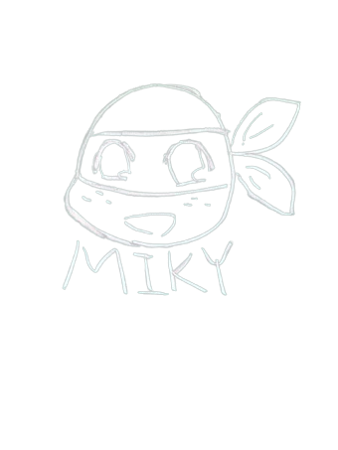
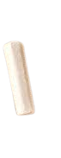
자기소개
떠든 사람
OOO
□□□
낙서한 사람
이창희
주번
OOO
△△△

Slide 2
목차
1. 프로필
떠든 사람
OOO
□□□
2. 성격
3. 취미
낙서한 사람
이창희
주번
OOO
△△△

Slide 3

프로필
이름 : 김용빈
떠든 사람
OOO
□□□
나이 : 24
MBTI : ISFP
낙서한 사람
이창희
주번
OOO
△△△

Slide 4


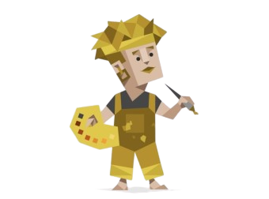
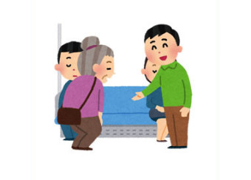

성격
ISFP-A
밝다.
떠든 사람
OOO
□□□
양보를 잘한다.
낙서한 사람
이창희
집에 있는 것을 좋아한다.
주번
OOO
△△△

Slide 5



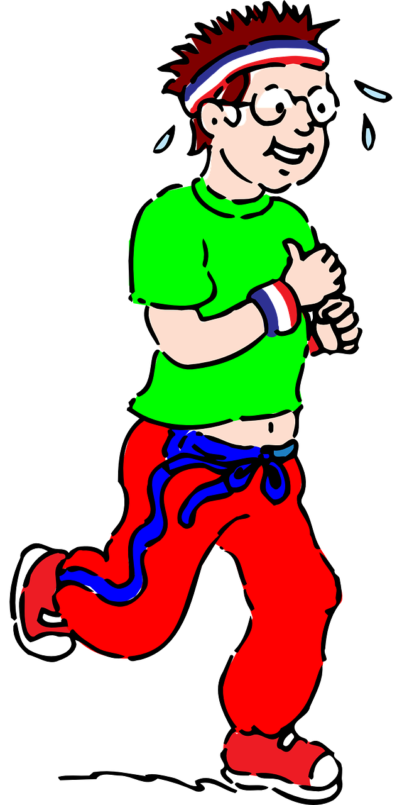
취미
여행가기
떠든 사람
OOO
□□□
게임하기
낙서한 사람
이창희
주번
OOO
△△△
산책하기

Slide 6
지금까지 들어주셔서 감사합니다.
떠든 사람
OOO
□□□
낙서한 사람
이창희
주번
OOO
△△△

